Slide 1

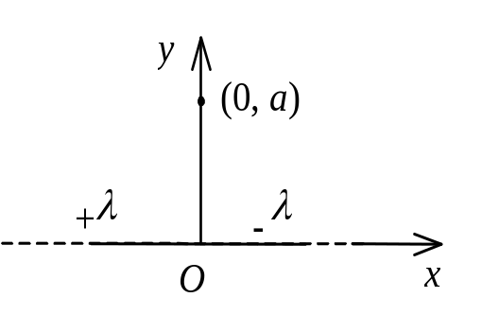
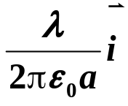
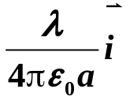
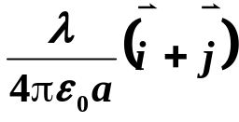
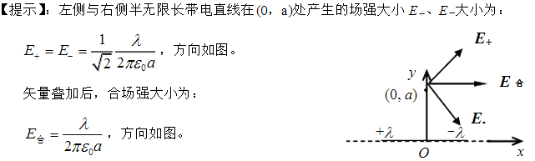
练习20（静电场一）
图中所示为一沿x轴放置的“无限长”分段均匀带电直线，电荷线
密度分别为＋λ(x＜0)和－λ (x＞0)，则Oxy坐标平面上点(0，a)处的场强 为
(A) 0 ． (B) .
(C) ． (D) .
答案为：B

Slide 2

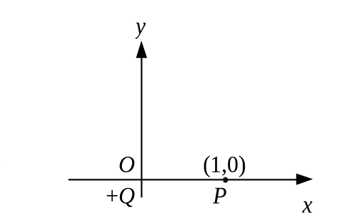
2. 在坐标原点放一正电荷Q，它在P点(x=+1,y=0)产生的电场强度为
．现在，另外有一个负电荷-2Q，试问应将它放在什么位置才能使P点的电场强度等于零？
(A) x轴上x>1． (B) x轴上0<x<1．
(C) x轴上x<0． (D) y轴上y>0．
(E) y轴上y<0．
答案为：C

Slide 3
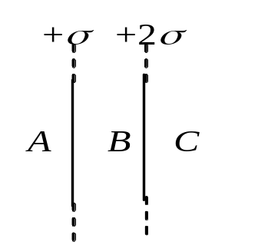




3. 两个平行的“无限大”均匀带电平面， 其电荷面密度分别为
＋σ 和＋2σ ，如图所示，则A、B、C 三个区域的电场强度分
别为：E_{A}＝__________________，E_{B}=__________________，
E_{C}＝_______________ (设方向向右为正)．
答案为：

Slide 4
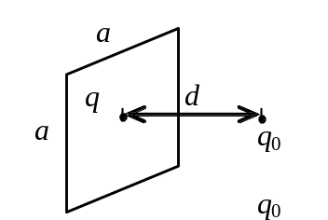
4. 真空中，一边长为a 的正方形平板上均匀分布着电荷q；其
中垂线上距离平板d 处放一点电荷q₀如图所示．在d 与a 满足
___________条件下，q₀所受的电场力可写成q₀q / (4πε₀d²)．
提示： q₀所受的电场力可写成q₀q / (4πε₀d²)，
此力类似两个点电荷之间的电场力
当d>>a,时，正方形板可以看成点电荷
答案为：d>>a

Slide 5
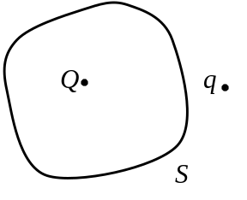
练习21 静电场(二)
点电荷Q被曲面S所包围 ， 从无穷远处引入另一点电荷q至曲
面外一点，如图所示，则引入前后：
(A) 曲面S的电场强度通量不变，曲面上各点场强不变．
(B) 曲面S的电场强度通量变化，曲面上各点场强不变．
(C) 曲面S的电场强度通量变化，曲面上各点场强变化．
(D) 曲面S的电场强度通量不变，曲面上各点场强变化．
答案为：D

Slide 6
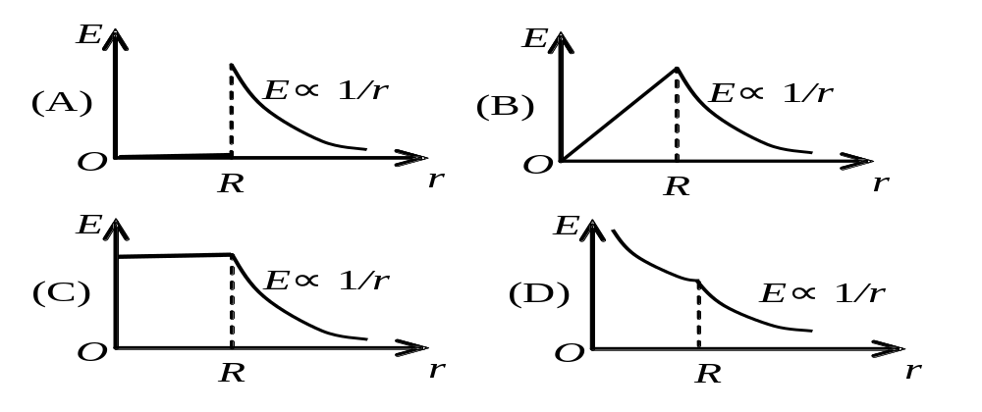
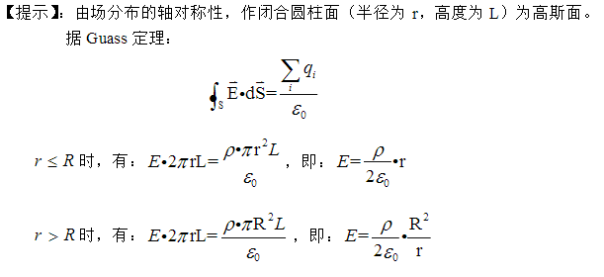
2. 半径为R的“无限长”均匀带电圆柱体的静电场中各点的电场强度的大小E与距轴线的距离r的关系曲线为：
答案为：B

Slide 7
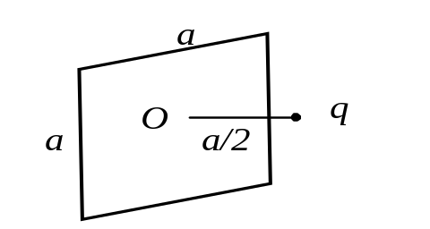
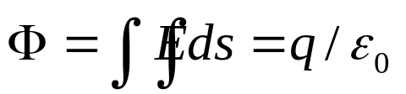
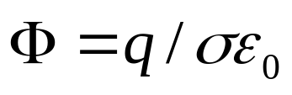
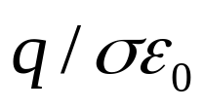
3. 如图所示，在边长为a的正方形平面的中垂线上，距中心O点
a/2 处，有一电荷为q的正点电荷，则通过该平面的电场强度
通量为____________．
将平面补成一个边长为a的立方体，q包含在立方体内
由高斯定理：
(立方体通量)
通过一个平面
答案为：

Slide 8
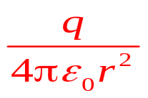
4. 有一个球形的橡皮膜气球，电荷q均匀地分布在表面上，在此
气球被吹大的过程中，被气球表面掠过的点(该点与球中心距
离为r )，其电场强度的大小将由_____________变为______．
解：有高斯定理 知：均匀带电球面内部场强为0,外部任意一点场强为
。被气球掠过的点有球外变成球内。
答案为： , 0

Slide 9
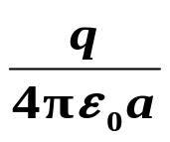
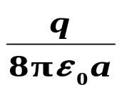
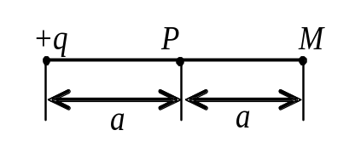
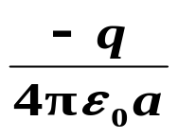
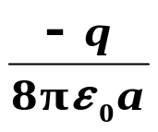

练习22 静电场(三)
在点电荷+q的电场中，若取图中P点处为电势零点 ， 则M点的电势为
. (B) .
(C) . (D) .
答案为：D

Slide 10
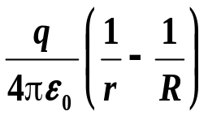
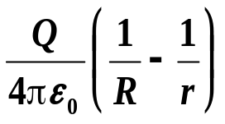
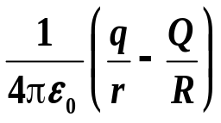
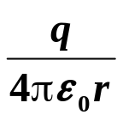
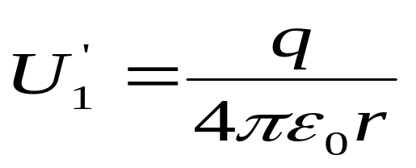
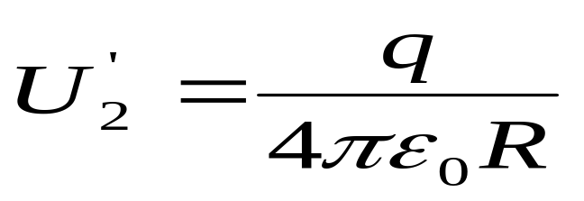
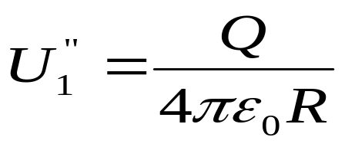
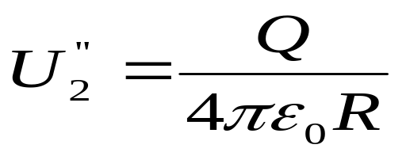
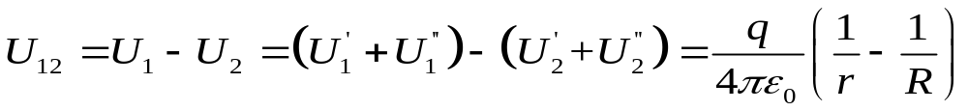
2. 半径为r的均匀带电球面1，带有电荷q，其外有一同心的半径
为R的均匀带电球面2，带有电荷Q，则此两球面之间的电势差
U₁-U₂为：
. (B) .
(C) . (D) .
球面1上的电荷在内、外球面上各点产生的电势分别为
球面2上的电荷在内、外球面上各点产生的电势分别为
1,2两球面的电势差

Slide 11

3. 已知空气的击穿场强为30 kV/cm，空气中一带电球壳直径为
1 m，以无限远处为电势零点，则这球壳能达到的最高电势是
__________．
答案为：1.5×10⁶ V

Slide 12
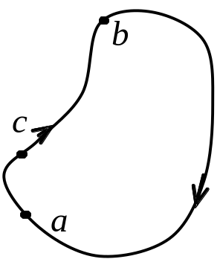
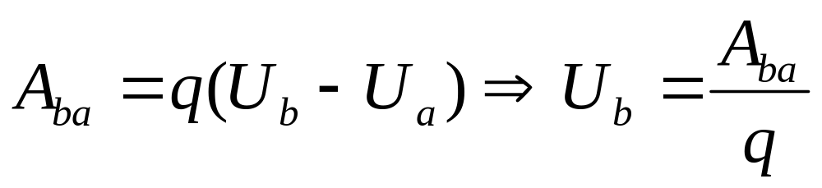
4. 静电场中有一质子(带电荷e＝1.6×10⁻¹⁹ ) 沿图示路径从 a点
经 c点移动到 b点时，电场力作功8×10⁻¹⁵ J．则当质子从 b点
沿另一路径回到 a点过程中，电场力作A________________；
若设 a点电势为零，则 b点电势U_{b}＝_________ .
解：电场力是保守力，做功只取决于起点和终点的位置，与路径无关。
答案为：－8×10⁻¹⁵ J , －5×10⁴ V

Slide 13
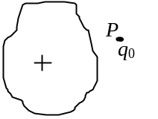

练习23 静电场(四)
有一带正电荷的大导体，欲测其附近P点处的场强，将一电荷 量为q₀ (q₀ >0 )的点电荷放在P点，如图所示，测得它所受的电场力为F．若电荷量q₀不是足够小，则
(A) F/ q₀比P点处场强的数值大．
(B) F/ q₀比P点处场强的数值小．
(C) F/ q₀与P点处场强的数值相等．
(D) F/ q₀与P点处场强的数值哪个大无法确定．
的电量不是足够小，将影响导体上电荷的分布，近端的电荷在库仑力的作用下远离P点。
答案为：B

Slide 14

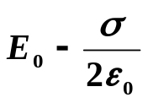
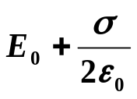
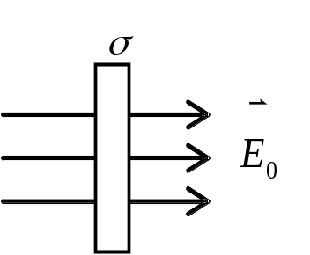
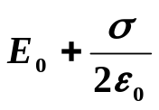
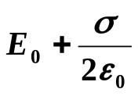

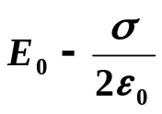
2. 一带电大导体平板，平板二个表面的电荷面密度的代数和为
σ ，置于电场强度为 的均匀外电场中，且使板面垂直于 的
方向．设外电场分布不因带电平板的引入而改变，则板的附近
左、右两侧的合场强为：
, .
, .
, .
(C) , .
答案为：A

Slide 15
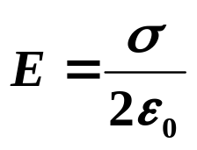
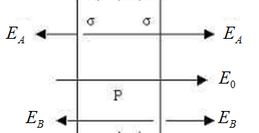


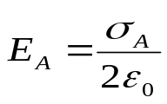
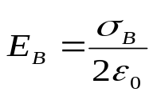
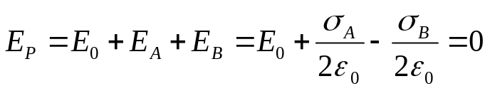

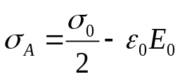
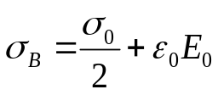
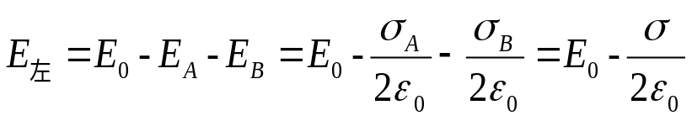
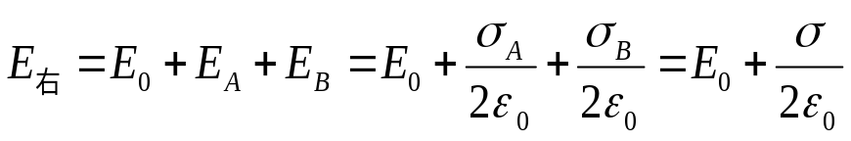
无限长均匀带电平面的场强分布:
A
B
金属板在外加电场时，电荷从新分布，设
金属板A,B表面在空间激发的电场的场强为：
有静电平衡条件知，金属板内任意一点P场强为0，故：
电荷守恒
得：
有场叠加知：

Slide 16
3. 在一个不带电的导体球壳内，先放进一电荷为+q的点电荷，点
电荷不与球壳内壁接触．然后使该球壳与地接触一下，再将点
电荷+q取走．此时，球壳的电荷为__________，电场分布的范
围是__________________________________．
答案为： -q , 球壳外的整个空间．

Slide 17
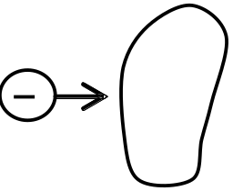
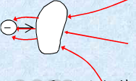
如图所示，将一负电荷从无穷远处移到一个不带电的导体附
近，则导体内的电场强度______________，导体的电势
______________．(填增大、不变、减小)
导体静电平衡时，内部场强处处为0，所以导体内场强不变，沿电场方向电势降落，故电势减小。
答案为：不变, 减小

Slide 18


练习24 静电场(五)
在静电场中，作闭合曲面S，若有 (式中 为电位移矢量)，则S面内必定
(A) 既无自由电荷，也无束缚电荷．
(B) 没有自由电荷．
(C) 自由电荷和束缚电荷的代数和为零．
(D) 自由电荷的代数和为零．
答案为：D

Slide 19
2、一平行板电容器极板间为空气。现将电容器极板间充满相对
介电常数为ε_{r}的均匀电介质，若维持极板上电量（例如切断电
源后充介质）不变，则下列哪种说法不正确：
(A) 电容扩大 1/ε_{r}倍；
(B) 电势能扩大1/ε_{r}倍；
(C) 电位移矢量保持不变；
(D) 面电荷密度保持不变。
答案为：A

Slide 20


3. 一平行板电容器，两板间充满各向同性均匀电介质，已知相对
介电常量为ε_{r} .若极板上的自由电荷面密度为σ ，则介质中电
位移的大小D =___________，电场强度的大小E=__________．
答案为： σ, σ/(ε₀ ε_{r})

Slide 21





4. 一空气平行板电容器，其电容值为C₀，充电后将电源断开，其
储存的电场能量为W₀ .今在两极板间充满相对介电常量为ε_{r}的各
向同性均匀电介质，则此时电容值C =__________________，储
存的电场能量W =_________________．
初始时电容
电源断开 不变
由
当两极板充满电介质时，两板电势U=Ed
答案为： ε_{r}C₀ , W₀ /ε_{r}

Slide 22






练习25
1. 通有电流I的无限长直导线有如图三种形状，则P，Q，O各点磁感强度的大小B_{P}，B_{Q}，B_{O}间的关系为：[ ]
D
(A) B_{P} > B_{Q} > B_{O} . (B) B_{Q} > B_{P} > B_{O}．
(C) B_{Q} > B_{O} > B_{P}． (D) B_{O} > B_{Q} > B_{P}．

Slide 23


2.如图两个半径为R 的相同的金属环在a、b两点接触(ab 连线为环直径)，并相互垂直放置．电流I沿ab连线方向由a 端流入，b端流出，则环中心O点的磁感强度的大小为 [ ]
A
因为每个金属环上的某一段上的电流在环中心产生的磁感应强度都可以找到一个关于O点对称的一段电流来抵消（方向相反大小相等）用右手定则分别判断其在O点感应的磁感应强度.

Slide 24






3、在匀强磁场 中，取一半径为R的圆，圆面的法线 与 成60°角，如图所示，则通过以该圆周为边线的如图所示的任意曲面S的磁通量
解析：因为和为0,圆面是正的,曲面就为负

Slide 25




4. 在一根通有电流I的长直导线旁，与之共面地放着一个长、宽各
为a和b的矩形线框，线框的长边与载流长直导线平行，且二者相
距为b，如图所示．在此情形中，线框内的磁通量Φ =______________．
解析：
dr

Slide 26



练习26
1. 在半径为R的长直金属圆柱体内部挖去一个半径为r的长直圆柱体，两柱体轴线平行，其间距为a，如图．今在此导体上通以电流I，电流在截面上均匀分布，则空心部分轴线上O′点的磁感强度的大小为 [ ]
C
解析：
填补法

Slide 27




2. 如图，两根直导线ab和cd沿半径方向被接到一个截面处处相等的铁环上，稳恒电流I从a端流入而从d端流出，则磁感强度 沿图中闭合路径L的积分 等于 [ ]
D

Slide 28



3. 如图所示，在宽度为d的导体薄片上有电流I沿此导体长度方向流过，电流在导体宽度方向均匀分布．导体外在导体中线附近处P点的磁感 强度的大小为________________________．
解：以导体所在的平面为对称，过P点做一个矩形回路，设回路的长为L，
则回路中包含的电流为IL/d, 方向向外
根据安培环路定理有：
=μ₀I
两边的B与L的方向垂直，点乘为零，
所以有
2B
L=μ₀ IL/d,
薄片
P
得： B=μ₀ I/2d

Slide 29



4. 如图所示，磁感强度 沿闭合曲线L的环流
_____________．

Slide 30


练习27
1. 按玻尔的氢原子理论，电子在以质子为中心、半径为r的圆形轨道上运动．如果把这样一个原子放在均匀的外磁场中，使电子轨道平面与 垂直，如图所示，则在r不变的情况下，电子轨道运动的角速度将：[ ]
A
(A) 增加． (B) 减小．
(C) 不变． (D) 改变方向．
解析：洛伦兹力向内，向心力指向圆心

Slide 31

2. 如图所示，在磁感强度为 的均匀磁场中，有一圆形载流导线，a、b、c是其上三个长度相等的电流元，则它们所受安培力大小的关系为 [ ]
C
(A) F_{a} > F_{b} > F_{c}． (B) F_{a} < F_{b} < F_{c}．
(C) F_{b} > F_{c} > F_{a}． (D) F_{a} > F_{c} > F_{b}．

Slide 32




负
IB / (nS)
霍尔效应，金属的载流子为负电荷

Slide 33





沿y轴正向

Slide 34

练习28
C
解：若闭合曲线上各点H�均为零，则沿着闭合曲线H�环流也为零，根据安培环路定理，则该曲线所包围传导电流的代数和为零

Slide 35



[ ]
D
在0<r<R1内作一半径为r的闭合曲线
根据有磁介质的安培环路定理

Slide 36










Slide 37

4. 图示为三种不同的磁介质的B~H关系曲线，其中虚线表示的是B = μ₀H 的关系．说明a、b、c各代表哪一类磁介质的B~H关系曲线：
a代表____________________的B~H关系曲线．
b代表____________________的B~H关系曲线．
c代表_____________________的B~H关系曲线．
铁磁质
顺磁质
抗磁质

Slide 38

练习29
1. 将形状完全相同的铜环和木环静止放置，并使通过两环面的磁通量随时间的变化率相等，则不计自感时 ( )
D
(A) 铜环中有感应电动势，木环中无感应电动势．
(B) 铜环中感应电动势大，木环中感应电动势小．
(C) 铜环中感应电动势小，木环中感应电动势大．
(D) 两环中感应电动势相等．
铜环和木环的磁通量对时间的变化率相等，则 相等

Slide 39





2. 如图所示，一矩形线圈，以匀速自无场区平移进入均匀磁场区，又平移穿出．在(A)、(B)、(C)、(D)各I--t曲线中哪一种符合线圈中的电流随时间的变化关系(取逆时针指向为电流正方向，且不计线圈的自感)？
（ ）
D
解析：
进入时， 增加，
完全进入线圈后 不变
同理：离开时 减小，

Slide 40


3. 磁换能器常用来检测微小的振动．如图，在振动杆的一端固接一个N匝的矩形线圈，线圈的一部分在匀强磁场 中，设杆的微小振动规律为x =Acosw t ,线圈随杆振动时，线圈中的感应电动势为
____________________．
解析：
由法拉第电磁感应定律：线圈中感应电动势为

Slide 41



4. 桌子上水平放置一个半径r =10 cm的金属圆环，其电阻R =1W．若地球磁场磁感强度的竖直分量为5×10⁻⁵ T．那么将环面翻转一次，沿环流过任一横截面的电荷q =______________．
3.14×10⁻⁶ C
解析：
=3.14×10⁻⁶ C

Slide 42







练习30
1. 一根长度为L的铜棒，在均匀磁场中以匀角速度w绕通过其一端O 的定轴旋转着，的方向垂直铜棒转动的平面，如图所示．设t =0时，铜棒与Ob成 θ
角(b为铜棒转动的平面上的一个固定点)，则在任一时刻t这根铜棒两端之间的感应电动势是 （ ）
E
(A)
(B)
(C)
(D)
(E)
解析：参照书上例题

Slide 43


D
（ ）

Slide 44

解析：

Slide 45



3. 一根直导线在磁感强度 为的均匀磁场中以速度 运动切割磁力线．导线中对应于非静电力的场强(称作非静电场场强) __________．

Slide 46











4. 如图．匀强磁场 ，垂直于纸面向里，局限于半径为R的圆柱形空间区域，磁感强度 以dB / dt = 常量的速率增加，D点在圆柱形空间内，到轴线距离为r₁，C点在圆柱形空间外，到轴线距离为r₂．将一电子（质量为m，电荷为-e）置于D点时电子的加速度大小 ___________；置于C点时电子的加速度大小 _______________．并在图中标明 , 的方向.
方向右手定则

Slide 47



练习31
( )
C
解析：

Slide 48



B
( )
解析：
距离为a的空间该点的磁感应强度大小为

Slide 49
3. 一自感线圈中，电流强度在 0.002 s内均匀地由10 A增加到12 A，此过程中线圈内自感电动势为 400 V，则线圈的自感系数为L =____________．
解析：Ɛ=—L(dI/dt)
0.400 H

Slide 50




4. 无限长密绕直螺线管通以电流I，内部充满均匀、各向同性的磁介质，磁导率为μ．
管上单位长度绕有n匝导线，则
管内部的磁感强度为___________，内部的磁能密度为______________．
解析：

Slide 51
电磁场和电磁波
练习32
C
1. 关于位移电流，下列几种说法中哪个是正确的？ （ ）
(A) 真空中的位移电流产生焦耳热。
(B) 位移电流存在电荷的移动。
(C) 位移电流来源于变化的电场。
(D) 在真空中不可能有位移电流。
解析：真空中的位移电流本质上是变化着的电场，与电荷的定向运动无关；载流导体中产生的热量Q叫做焦耳热

Slide 52





( )
C
显然必有C（全电流定律）

Slide 53






3. 在没有自由电荷与传导电流的变化电磁场中, 沿闭合
环路l (设环路包围的面积为S)
或
_______________________________．
或
_______________________________．

Slide 54


4. 加在平行板电容器极板上的电压变化率1.0×10⁶ V/s，在电容器内产生1.0 A的位移电流，则该电容器的电容量为__________μF．

Slide 55
练习33
1. 在双缝干涉实验中，入射光的波长为λ，用玻璃纸遮住双缝中的一个缝，若玻璃纸中光程比相同厚度的空气的光程大2.5λ，则屏上原来的明纹处 ( )
B
(A) 仍为明条纹； (B) 变为暗条纹；
(C) 既非明纹也非暗纹； (D) 无法确定是明纹，还是暗纹
解析：
以中央明纹进行分析：
原来的0级条纹到两波源的路程差是0，现在是2.5波长，即半波长的奇数倍,就出现暗条纹.

Slide 56



2. 在双缝干涉实验中，若单色光源S到两缝S₁、S₂距离相等，则观察屏上中央明条纹位于图中O处．现将光源S 向下移动到示意图中的S′位置，则
( )
(A) 中央明条纹也向下移动，且条纹间距不变．
(B) 中央明条纹向上移动，且条纹间距不变．
(C) 中央明条纹向下移动，且条纹间距增大．
(D) 中央明条纹向上移动，且条纹间距增大．
B
解析：在双缝干涉实验中，若把单缝S从双缝S₁、S₂的中心对称轴位置稍微向下移动，通过双缝S₁、S₂的光仍然是相干光，仍可产生干涉条纹，中央明纹的位置经过s₁、s₂到s的路程差任等于0．
由于s′s₁＞s′s₂，中央亮纹P的位置略向上移．
根据公式 条纹间距不变

Slide 57







3. 如图，在双缝干涉实验中，若把一厚度为e、折射率为n的
薄云母片覆盖在S₁缝上，中央明条纹将向__________移动；
覆盖云母片后，两束相干光至原中央明纹O处的光程差
为_______________．
光程差
零级明纹
与零级明纹相比，S1前有介质时，应向上移动

Slide 58


4. 如图所示，两缝S₁和S₂之间的距离为d，媒质的折射率为
n＝1，平行单色光斜入射到双缝上，入射角为θ，则屏幕上
P处，两相干光的光程差为__________．
过S2
作平行光的垂线，由三角关系可知垂线与S1S2
夹角为θ,则两相干光的光程差
由三角关系可知

Slide 59



练习34
1. 在图示三种透明材料构成的牛顿环装置中，用单色光垂直照射，在反射光中看到干涉条纹，则在接触点P处形成的圆斑为 ( )
D
(A)全明．
(B)全暗．
(C)右半部明，左半部暗．
(D)右半部暗，左半部明．
解析:n2=1.62
左边
为明纹
右边
为暗纹

Slide 60

2. 用劈尖干涉法可检测工件表面缺陷，当波长为λ的单色平行光垂直入射时，若观察到的干涉条纹如图所示，每一条纹弯曲部分的顶点恰好与其左边条纹的直线部分的连线相切，则工件表面与条纹弯曲处对应的部分 ( C )
(A)凸起，且高度为λ / 4． (B)凸起，且高度为λ / 2．
(C)凹陷，且深度为λ / 2． (D)凹陷，且深度为λ / 4．
解析：
两束反射光为斜面反射光和工件反射光,加入工件平整的话, 会观察到等间距的平行干涉条纹,若是不平整有凹陷的话条文会提前出现,有凸起的话条文会滞后出现

Slide 61


3. 一束波长为λ＝600 nm (1 nm=10⁻⁹ m)的平行单色光垂直入射到折射率为n＝1.33的透明薄膜上，该薄膜是放在空气中的．要使反射光得到最大限度的加强，薄膜最小厚度应为________nm．
反射光要干涉加强，其光程差应为半波长的偶数倍
垂直入射时，由于从n=1到n=1.33,考虑半波损失，

Slide 62


4. 若在迈克耳孙干涉仪的可动反射镜M移动0.620 mm过程中，观察到干涉条纹移动了2300条，则所用光波的波长为_____________nm．(1 nm=10⁻⁹ m)

Slide 63

练习35
解：D
惠更斯-菲涅尔原理：波阵面上各点都可以看成子波波源，其后波场中各点波的强度由各子波在该点的相干叠加决定。

Slide 64


答案：C

Slide 65

3.在单缝的夫琅和费衍射实验中，屏上第三级暗纹对应的
单缝处波面可划分为 个半波带，若将缝宽缩小一半，
原来第三级暗纹处将是 纹。
6
第一级明

Slide 66




Slide 67


练习36
1.波长为λ的单色光垂直入射于光栅常数为d、缝宽为a、总缝数为
N的光栅上，取k=0，-1,1…则决定出现主极大的衍射角θ的公式可
写成 ( D )
光栅干涉（即多光束干涉）的主极大的必要条件为
单色光垂直照射光栅时
此公式称为光栅公式
K=0-----对应的是零级主极大， K=±1,±2,±3,...分别称为1级主极大，2级主极大…以光栅法线为起点，逆时针为正级次；顺时针为负级次。
位置
主极大位置与缝数N无关（λ，d一定）

Slide 68


2.在光栅光谱中，假如所有偶数级次的主极大都恰好在单缝衍射的暗纹方向上，因而实际上不出现，那么此光栅每个透光缝宽度a和相邻两缝间不透光部分宽度b的关系为 （ B ）

Slide 69



3.用波长为 的单色平行光垂直入射在一块多缝光栅上
其光栅常数 d=3μm，缝宽 a=1μm，则在单缝衍射的中央明条纹中共有 谱线（主极大）
5
解：

Slide 70



Slide 71

练习37
1 在双缝干涉实验中，用单色自然光，在屏上形成干涉条纹，若在两缝后放一个偏振片，则
（A）干涉条纹的间距不变，但明纹的亮度加强。
（B）干涉条纹的间距不变，但明纹的亮度减弱。
（C）干涉条纹的间距变窄，且明纹的亮度减弱。
（D）无干涉条纹。
[ ]
B
条纹间距与放偏振片与否无关。
放偏振片后，通过的光强减少，明纹亮度减弱。

Slide 72


2. 一束自然光自空气射向一块平板玻璃(如图)，设入射角等于布儒斯特角i₀，则在界面2的反射光 ( B )
(A) 是自然光．
(B) 是线偏振光且光矢量的振动方向垂直于入射面．
(C) 是线偏振光且光矢量的振动方向平行于入射面．
(D) 是部分偏振光．
r

Slide 73

3. 一束平行的自然光，以60°角入射到平玻璃表面上．若反射光束是完全偏振的，则透射光束的折射角是_________________；玻璃的折射率为________________．

Slide 74
4. 在光学各向异性晶体内部有一确定的方向，沿这一方向寻常光和非常光的____________相等，这一方向称为晶体的光轴．只具有一个光轴方向的晶体称为______________晶体．
传播速度
单轴

Slide 75

练习38 量子物理基础(一)
1. 以一定频率的单色光照射在某种金属上，测出其光电流曲线在图中用实线表示，然后保持光的频率不变，增大照射光的强度，测出其光电流曲线在图中用虚线表示．满足题意的图是
B
[ ]
解题关键：
光的强度I=Nhv, 其中N为单位时间内通过垂直于光线的单位面积的光子数。保
持光的频率v不变，增大照射光强I，则光子数N增加，光电子数也随之增加，
电流i也增加。给定光材料，截止电压只与频率有关，因此本问截止电压不变。

Slide 76


2.康普顿效应的主要特点是
(A) 散射光的波长均比入射光的波长短，且随散射角增大而减小，但与散射体的性质无关．
(B) 散射光的波长均与入射光的波长相同，与散射角、散射体性质无关．
(C) 散射光中既有与入射光波长相同的，也有比入射光波长长的和比入射光波长短的.这与散射体性质有关．
(D) 散射光中有些波长比入射光的波长长，且随散射角增大而增大，有些散射光波长与入射光波长相同．这都与散射体的性质无关
[ D ]

Slide 77







3. 在光电效应实验中，测得某金属的遏止电压|U_{a}|与入射光频率v的关系曲线如图2所示，由此可知该金属的红限频率v₀=___________Hz；逸出功A =____________eV．
根据光电效应方程

Slide 78













4. 如图3所示，一频率为v的入射光子与起始静止的自由电子发生碰撞和散射．如果散射光子的频率为v′，反冲电子的动量为p，则在与入射光子平行的方向上的动量守恒定律的分量形式为____________________________．
能量守恒
动量守恒
光子
光子
电子
电子

Slide 79

练习39 量子物理基础(二)
1. 氢原子光谱的巴耳末线系中谱线最小波长与最大波长之比为
(A) 7/9． (B) 5/9．
(C) 4/9． (D) 2/9．
解题关键：
B
[ ]

Slide 80

2. 在气体放电管中，用能量为12.1 eV的电子去轰击处于基态的氢原子，此时氢原子所能发射的光子的能量只能是
(A) 12.1 eV．
(B) 10.2 eV．
(C) 12.1 eV，10.2 eV和 1.9 eV．
(D) 12.1 eV，10.2 eV和 3.4 eV．
解题关键：
氢原子各能级能量： n=1，E1＝-13.6eV
n=2，E2＝-3.4eV
n=3，E3＝-1.5eV
n=4，E4＝-0.85eV
12.1eV的电子可使：

Slide 81







3. 在氢原子光谱中，赖曼系(由各激发态跃迁到基态所发射的各
谱线组成的谱线系)的最短波长的谱线所对应的光子能量为______________eV；巴耳末系的最短波长的谱线所对应的光
子的能量为___________________eV．
13.6
3.4
解题关键：
氢原子能级跃迁
布拉开系
与光谱系
帕邢系
巴耳末系
莱曼系

Slide 82








按照经典理论，电子在轨道上运动时，具有电势能和动能，因此电子在某一轨道运动时，其总能量为
故此轨道总能量为
将 所满足量子化条件
代入

Slide 83


Slide 84




4. 处于基态的氢原子吸收了13.06 eV的能量后，可激发到n =________的能级，当它跃迁回到基态时，可能辐射的光谱线
有________条．
5
10
解题关键：
基态能级
激发态能级
氢原子的电离能
第5能级
E₅
=0.54ev

Slide 85


练习40 量子物理基础(三)
1. 如图所示，一束动量为p的电子，通过缝宽为a的狭缝．在距离狭缝为R处放置一荧光屏，屏上衍射图样中央最大的宽度d等于
(A) 2a2/R．
(B) 2ha/p．
(C) 2ha/(Rp)．
(D) 2Rh/(ap)．
解题关键：
D
[ ]

Slide 86
2. 不确定关系式表示在x方向上
(A) 粒子位置不能准确确定．
(B) 粒子动量不能准确确定．
(C) 粒子位置和动量都不能准确确定．
(D) 粒子位置和动量不能同时准确确定．
D
[ ]
解题关键：
理论和实验都证明：波动性使微观粒子的坐标和动量（或时间和能量）不能同时取确定值。

Slide 87



测不准关系
微观粒子的空间位置要由概率波来描述，概率波只能给出粒子在各处出现的概率。任意时刻不具有确定的位置和确定的动量。
x
屏
电子束
缝
幕
衍射图样
X方向电子的位置不准确量为：

Slide 88



经严格证明此式应为：
这就是著名的海森伯测不准关系式

Slide 89




3.低速运动的质子和 粒子，若它们的德布罗意波长相同，则它们
的动量之比 ；动能之比
1:1
4:1
解题关键：
质子质量数是1
a粒子中有2个质子，2个中子，质量数是4
答案：1:1, 4:1

Slide 90

4. 在戴维孙——革末电子衍射实验装置中，自热阴极K发射出的电子束经U = 500 V的电势差加速后投射到晶体上． 这电子束的德布罗意波长为________nm。(电子质量me= 9.11×10-31 kg，基本电荷e =1.60×10-19 C，普朗克常量h =6.63×10-34 J·s )
0.0549
解题关键：

Slide 91
练习41 量子物理基础(四)
1. 将波函数在空间各点的振幅同时增大D倍，则粒子在空间的分布概率将 ( )
(A) 增大D²倍． (B) 增大2D倍．
(C) 增大D倍． . (D) 不变
D
振幅增大D倍，波函数的系数增大D倍，但归一化后波函数依旧不变，因此分布概率不变

Slide 92




2. 设粒子运动的波函数图线分别如图(A)、(B)、(C)、(D)所示，那么其中确定粒子动量的精确度最高的波函数是哪个图？ ( A )
越测不准， 越测得准

Slide 93



3. 粒子在一维无限深方势阱中运动（势阱宽度为a），其波函数为
( 0 < x < a ),
粒子出现的概率最大的各个位置是x = ___________________．
概率密度等于波函数模的平方，因此
当
时，
X=a/6, a/2, 5a/6

Slide 94





Slide 95

练习42 量子物理基础(五)
1. 氢原子中处于3d量子态的电子，描述其量子态的四个量子数(n，l，m_{l}，m_{s})可能取的值为 ( D )
3d量子态
主量子数n=3
角量子数l =2，（s，p，d，f……对应的角量子数分别为0,1,2,3……）
磁量子数m_{l}的可能取值是0，±1，±2
自旋量子数m_{s}的可能取值是±1/2

Slide 96
2. 直接证实了电子自旋存在的最早的实验之一是 ( D )
(A) 康普顿实验． (B) 卢瑟福实验．
(C) 戴维孙－革末实验． (D) 斯特恩－革拉赫实验．
斯特恩－革拉赫实验http://baike.baidu.com/link?url=p0x8h1UbCq7oBrWW1RJh9g0syINLAzHsTq3iP88P5hZfEVZ3MeQQZK5OytfauUmX5xJa4xE8mG-SRVo3zTQEGjNMWnq4FH_K6zLAKIaxv6TGxu75FEKA1rS1DFvyGQM574b2qcOW9bfcjeR0wJFss34KyGAGAPMXY5wS-4KvwbF962adqRjQrjNgQC68komP

Slide 97

( C )
L层,就是n=2 (K L M N……)
l (角量子数)表示原子轨道(或电子云)的形状；决定电子能量的次要因素.
取 值：0,1,2,3,…,(n-1)等
光谱符号：s,p,d,f ,…,等 所以是0,1
m(磁量子数)决定原子轨道或电子云在空间的伸展方向.
m值受l值的限制,m可有(2l+1)种状态
所以是0,±1
自旋量子数(ms)
它是描述核外电子的自旋状态的量子数.
取值：+1/2和-1/2
所以可能的数值是
（2,0,0,+1/2）（2,0,0,-1/2）（2,1,0,+1/2）（2,1,0,-1/2）
（2,1,1,+1/2）（2,1,1,-1/2）（2,1,-1,+1/2）（2,1,-1,-1/2）

Slide 98
4. 原子内电子的量子态由n、l、m_{l}及m_{s}四个量子数表征．当n、l、m_{l}一定时，不同的量子态数目为__________________；当n、l一定时，不同的量子态数目为____________________；当n一定时，不同的量子态数目为___ 2n² ____．
2
2×(2 l +1)
当主量子数n一定时, l只能取0~(n-1)以内的整数值, m_{l}只能-l~l以内的整数值
电子是自旋二分之一粒子、无论n为多少、ms只能取+1/2、-1/2的值
于是对于给定的n,就有2*（1+3+5+...+2n-1）= 2n²

